Slide 1
精簡參數PEFT介紹

Slide 2
課程大綱
GPU記憶體的消耗
什麼是PEFT
降低精度的方法(量化)
訓練Prompt的方法
使用外掛的方法
最有名的外掛LORA
將量化和LORA結合的QLORA
實際範例

Slide 3
GPU記憶體的消耗

Slide 4
GPU記憶體的消耗
訓練模型時，需要將模型的參數放入記憶體中方便CPU或GPU計算
由於模型的參數大部分使用了矩陣相乘(matmul)，因此CPU速度較慢
以GPU為主的計算，速度比CPU快10-數百倍，用顯示卡或蘋果的CPU
一個參數如權重，大部分是小數，因此使用浮點數，電腦中浮點數的表示為32位元
32位元=4位元組，1個參數佔4位元組

Slide 5
GPU記憶體的消耗
1個參數4位元組，通常大型模型至少有100億個參數(10b)，就需要400億位元組
這個值大約為40GB，一般顯示卡已經無法使用，必須1片A100或兩片4090
GPT3就1750億個參數，更不要說開源的llama3.2有450b，即4500億個參數，需要GPU叢集才有可能訓練
尋找在可能的情況下，減少訓練時GPU的需求量
不利於在多個任務間快速切換和遷移

Slide 6
訓練模型需要的資源
1個參數4位元組，通常大型模型至少有100億個參數(10b)，就需要400億位元組
這個值大約為40GB，一般顯示卡已經無法使用，必須1片A100或兩片4090
GPT3就1750億個參數，更不要說開源的llama3.2有450b，即4500億個參數，需要GPU叢集才有可能訓練
尋找在可能的情況下，減少訓練時GPU的需求量
不利於在多個任務間快速切換和遷移

Slide 7
什麼是PEFT

Slide 8
什麼是PEFT？
PEFT的全稱是Parameter Efficient Fine Tuning(參數高效微調)
在對大型預訓練模型（如BERT、GPT系列、T5等）進行特定任務的微調時，不需對模模型全部參數進行調整，引入少量額外參數或對特定結構進行輕量化的改動
和全參數微調比較，效能沒有變壞
省記憶體可達原用量的1/100

Slide 9
常見的PEFT方法
Adapter-based方法
Prefix-tuning / Prompt-tuning方法
Low-Rank Adaptation (LoRA)
BitFit與其他部分權重更新方法
混合策略與組合方法
另外也會配合降低參數值精度的方法，稱為量化quntization(不算在PEFT方法中)
如此可以將記憶體量再度降低，也不影響模型的性能

Slide 10
Adapter使用

Slide 11
什麼是Adapter？
Adapter Layers：在預訓練模型的特定層中插入輕量化的Adapter模組
這些模組僅包含極少數額外參數
訓練時只需更新adapter的參數而非整個模型
將預訓練模型視為底層不動的「軸心」，透過adapter為不同任務提供模塊化的「插件」
可快速針對不同任務進行調整而不破壞原本的預訓練知識

Slide 12
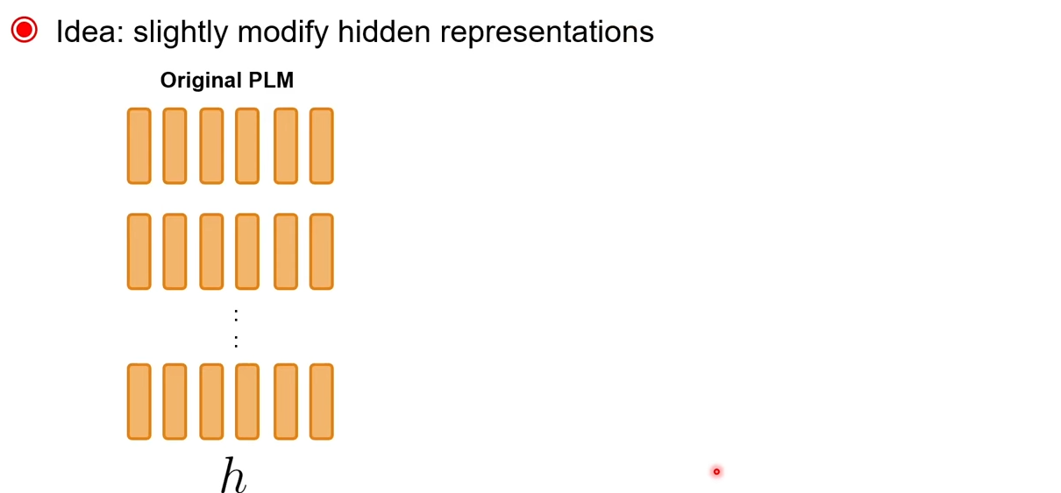
什麼是Adapter？
原來模型有很多層，每層都有很多參數

Slide 13
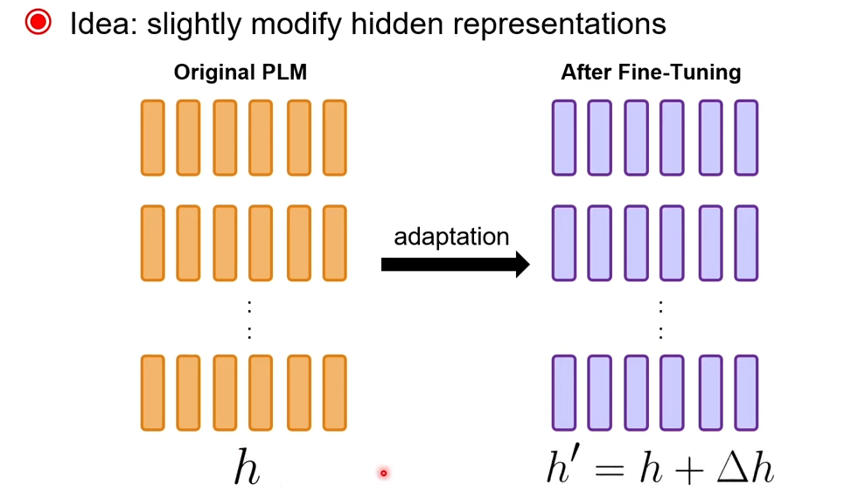
什麼是Adapter？
每一次BP更新，都會產生一個新的h’

Slide 14
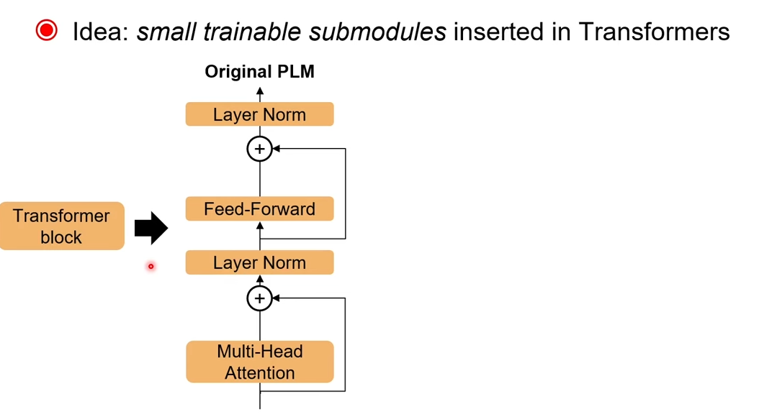
什麼是Adapter？
以transformer為例，每一層都有參數

Slide 15
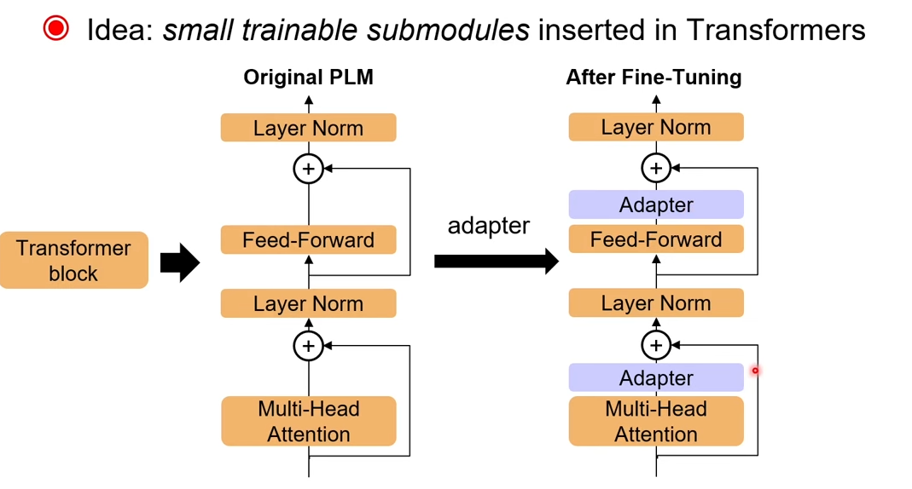
什麼是Adapter？
參數較多的層，加上一個adapter

Slide 16
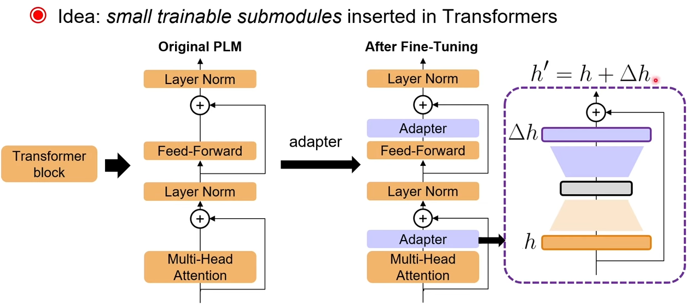
什麼是Adapter？
adapter中就是參數的更新，資料會流過原層，但更新就只調adapter

Slide 17
什麼是Adapter？
原始PLM的所有參數都被凍結不變
所以原始的模型完全一模一樣
但不同任務，其adapters都不一樣
因此原模型存成一個檔案，所有的adapters在微調後存成另一個檔案
需要任務A時，就將原模型PLM+A組成的新模型來處理任務A
需要任務B時，就將原模型PLM+B組成的新模型來處理任務B

Slide 18
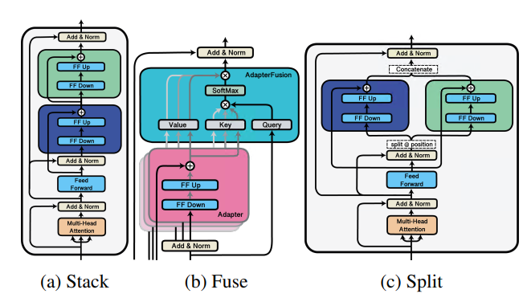

Slide 19
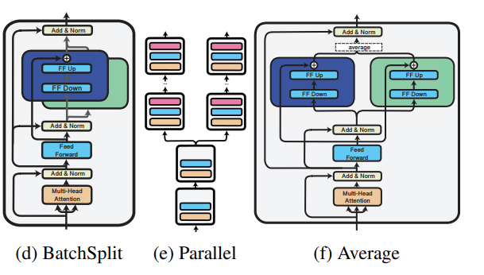

Slide 20
Adapter的使用
原始PLM的所有參數都被凍結不變
所以原始的模型完全一模一樣
但不同任務，其adapters都不一樣
因此原模型存成一個檔案，所有的adapters在微調後存成另一個檔案
需要任務A時，就將原模型PLM+A組成的新模型來處理任務A
需要任務B時，就將原模型PLM+B組成的新模型來處理任務B

Slide 21
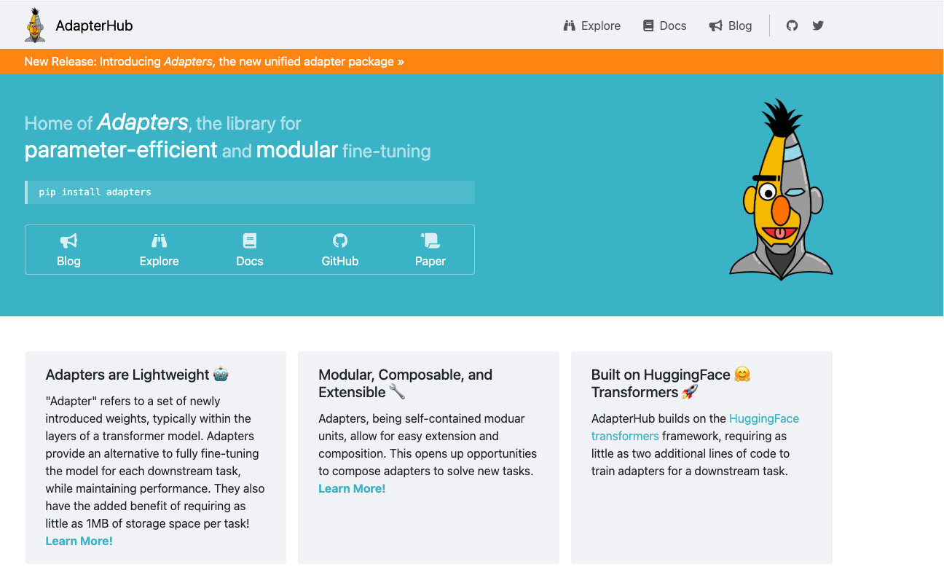
Adapter的使用

Slide 22
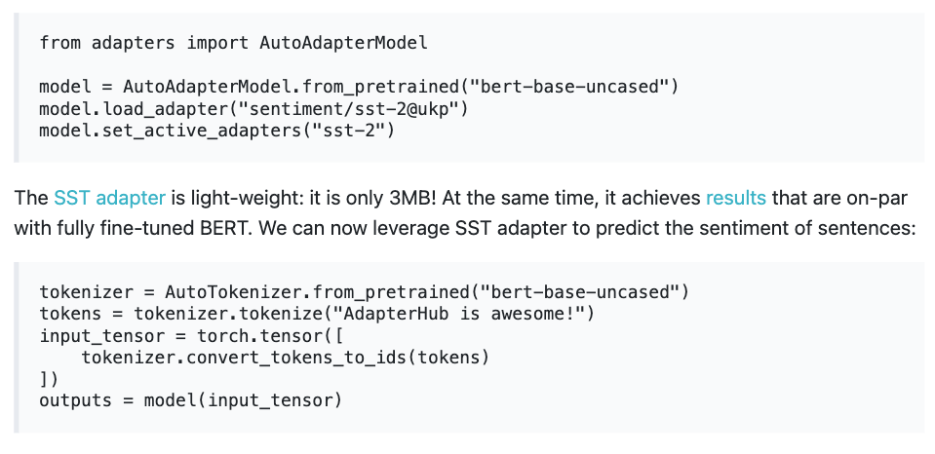
Adapter的使用

Slide 23
Prompt tuning
Prefix tuning

Slide 24
核心理念說明
兩者均為近年在LLM上微調技術，不改動或不大幅改動預訓練模型原本的權重
在模型的輸入或中間層添加少量可訓練的「提示」（prompt）或「前綴」（prefix）向量，以引導模型在特定任務上生成更適合的輸出
主要的來源就是one-shot, few-shot learning

Slide 25
Prompt Tuning
在輸入句子前面或中間加入一組可訓練的嵌入向量（Soft Prompt），這些向量像是任務相關的可學習前綴詞彙
模型的主體權重保持不動，唯有這些嵌入參數會在訓練中更新
原本輸入是「This movie is great!」
Prompt-tuning在輸入前加入一組學習到的向量「[P1][P2] ... This movie is great!」
P1][P2]本身不是具體單詞，而是可訓練的向量，訓練P1、P2即可。

Slide 26
Prefix Tuning
不僅在輸入Embedding層面前面加入提示，也可以在Transformer的每一層（Self-Attention或Cross-Attention）中插入一段可訓練的前綴Key/Value向量
這些Prefix參數在推論過程中就像是為了該任務而特製的一組上下文提示，引導模型的注意力分佈和生成結果

Slide 27
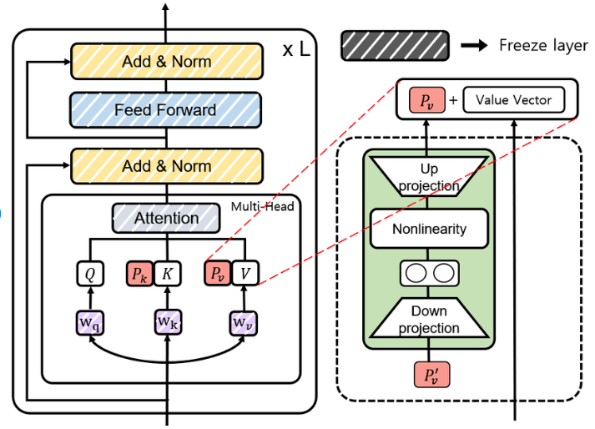

Slide 28
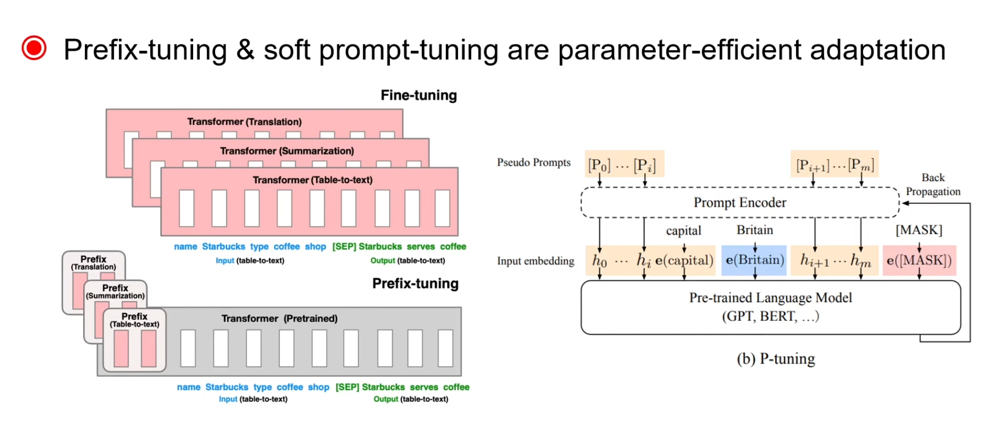

Slide 29
什麼是量化

Slide 30
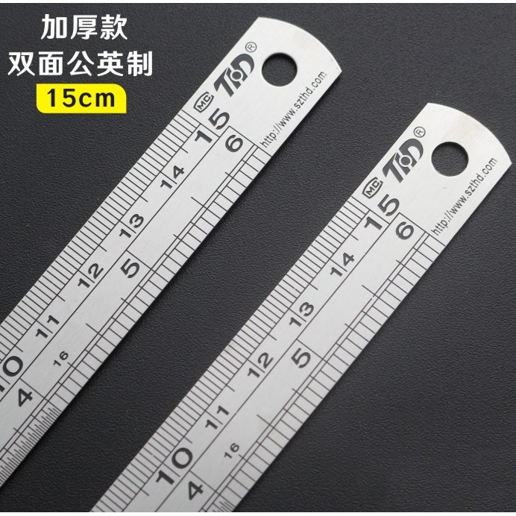

Slide 31
什麼是量化
量化（Quantization）是深度學習模型中常用的一種模型壓縮與加速技術
將原本使用高精度浮點格式（例如 FP32 或 FP16）的參數和計算運算單元，轉換為較低精度的整數或低位元浮點格式（例如 Int8、Int4、Int2）
減少模型所需的記憶體空間與運算成本
在硬體（GPU、TPU、特殊加速器）上通常能利用更高效率的量化向量指令以加速推論速度

Slide 32
什麼是量化
事實上，量化就是一個將數值重新對應到新的空間上的分佈方式
將數值對應到電腦的記憶體上，或說將十進位數值對應到二進位的電腦記憶體
整數較單純，但小數會牽涉到精度及範圍
同樣的記憶體數量，精度和範圍無法兼顧
在不互相抵消的情況下，要加大精度或範圍，就需要增加記憶體

Slide 33
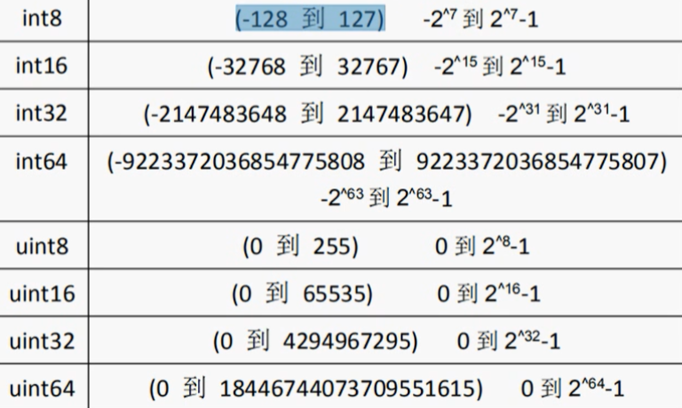

Slide 34
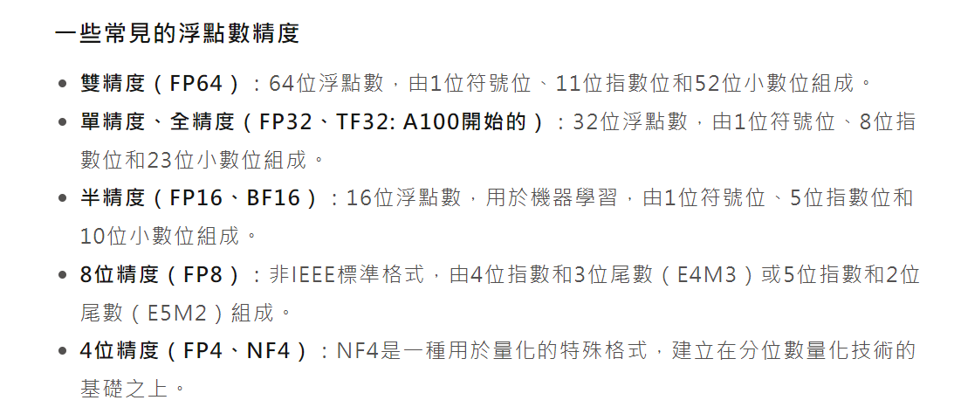

Slide 35
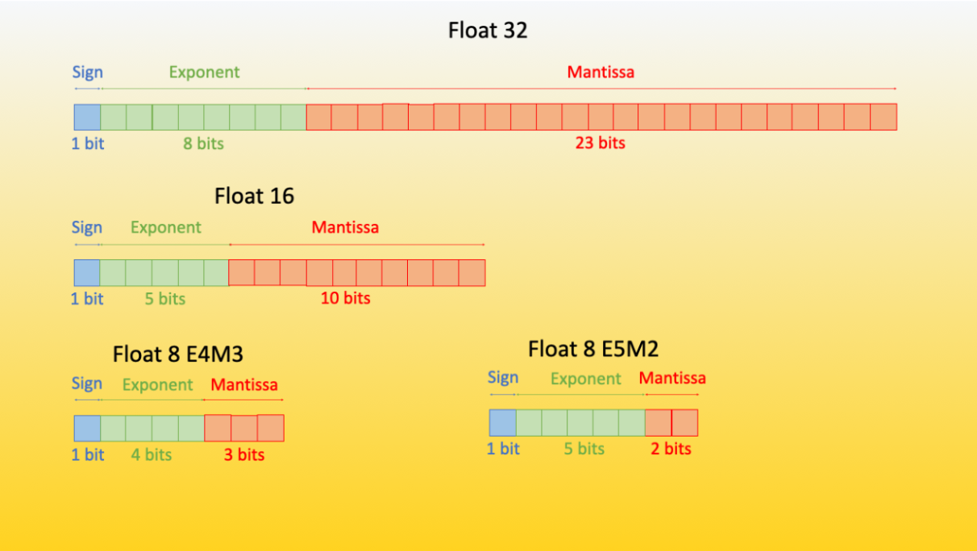

Slide 36
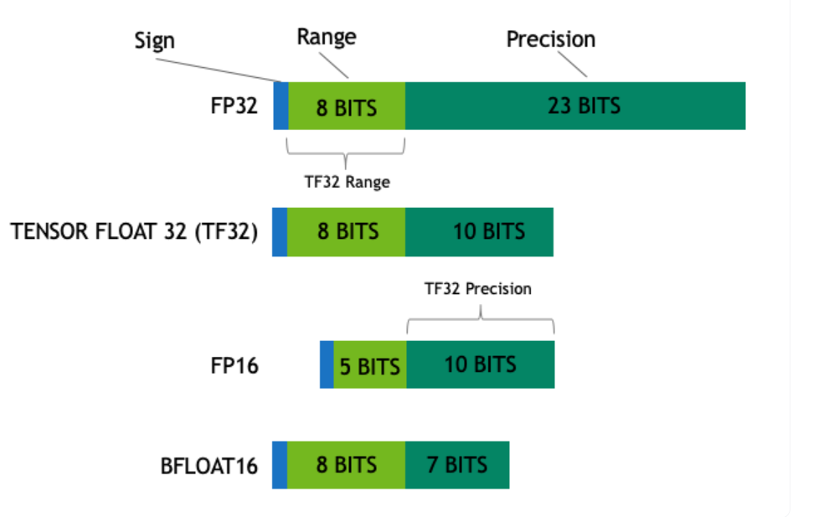

Slide 37
量化的方法
事後量化（Post-Training Quantization, PTQ）：在模型完全訓練完成後，不經過額外的參數更新訓練，直接根據一些代表性資料（calibration data）為參數與激活值找到適合的量化比例和閾值，將FP32的權重和激活值映射至較低精度的整數範圍

Slide 38
量化的方法
量化感知訓練（Quantization-Aware Training, QAT）：在訓練過程中加入量化的「模擬」，使模型在訓練期間就考慮到未來推論時的量化誤差。模型在訓練時會預先插入「假的量化節點」，模擬將FP32數值裁減至較低精度後所帶來的誤差，並藉由反向傳播優化策略降低這種誤差對表現的影響。

Slide 39
量化的注意事項
在範圍和精度之間取得平衡，FF需要較大範圍，而BP需要精度，因此需要範圍和精度都能兼顧的新資料格式
去量化時的資料準確度，例如將一個數值重新分配到新的分佈，再從該分佈還原回原來數值時會有多大的差距
消除極端值的影響，在設計重新分配時，如果數值中有少數的極端值要如何考量

Slide 40
什麼是LORA

Slide 41
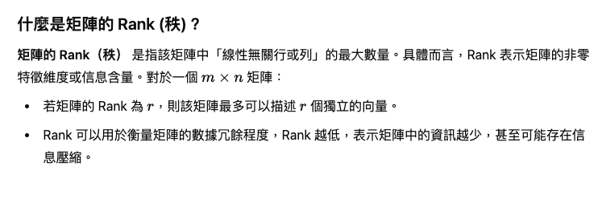
什麼是矩陣的Rank(秩)

Slide 42
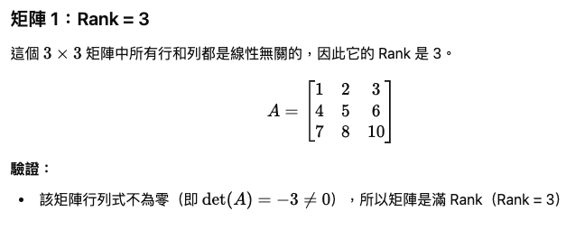
什麼是矩陣的Rank(秩)

Slide 43
什麼是矩陣的Rank(秩)

Slide 44
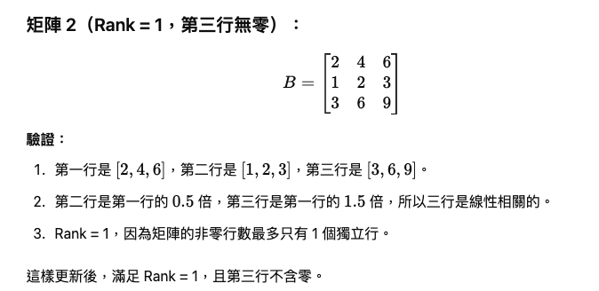
什麼是矩陣的Rank(秩)

Slide 45
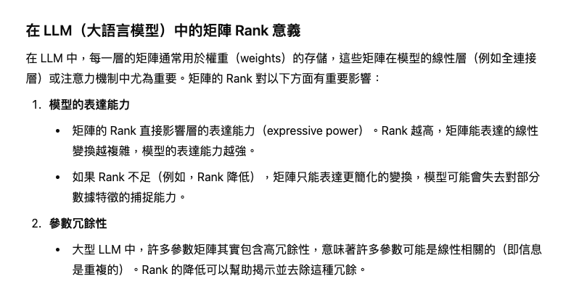

Slide 46
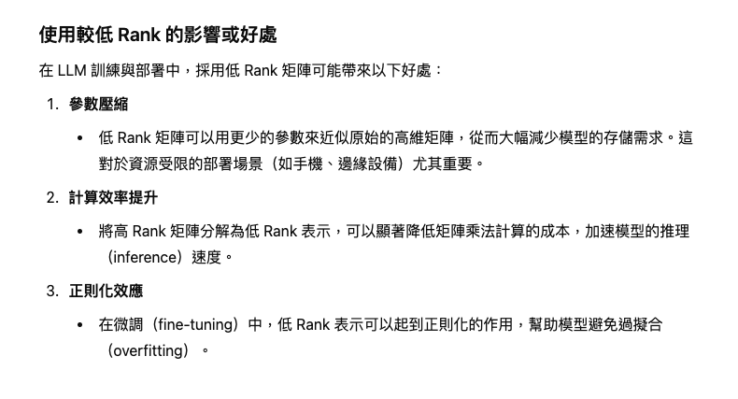

Slide 47
什麼是LoRA
雖然矩陣很大，但主要是為了容錯，如果將數值做近似值，秩較小的矩陣可能就可以代表這個看起來秩很大的矩陣
如果秩很小，那參數就不需要這麼多，就可以縮減矩陣的參數
像是一個大的矩陣的縮小版
將較大的矩陣「降維」，在經過訓練後，再把降維後的矩陣升維回同大小

Slide 48
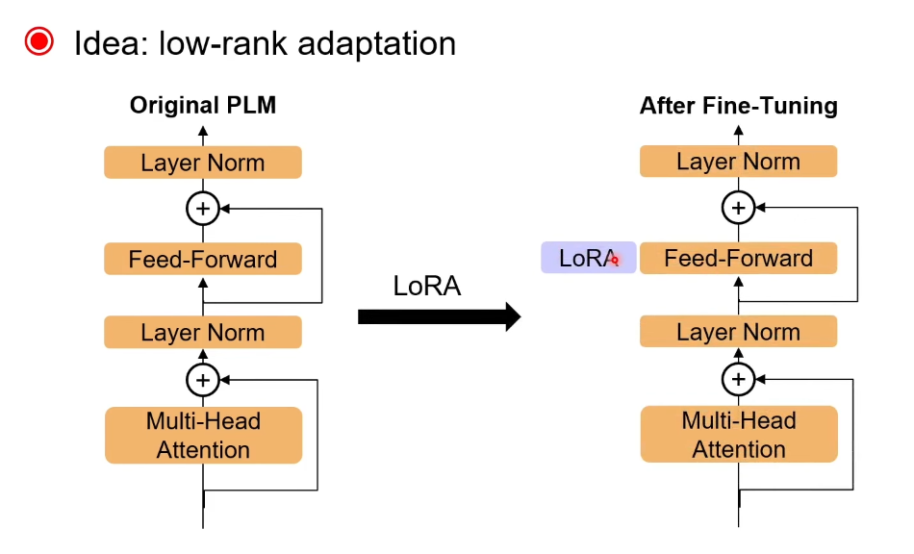

Slide 49
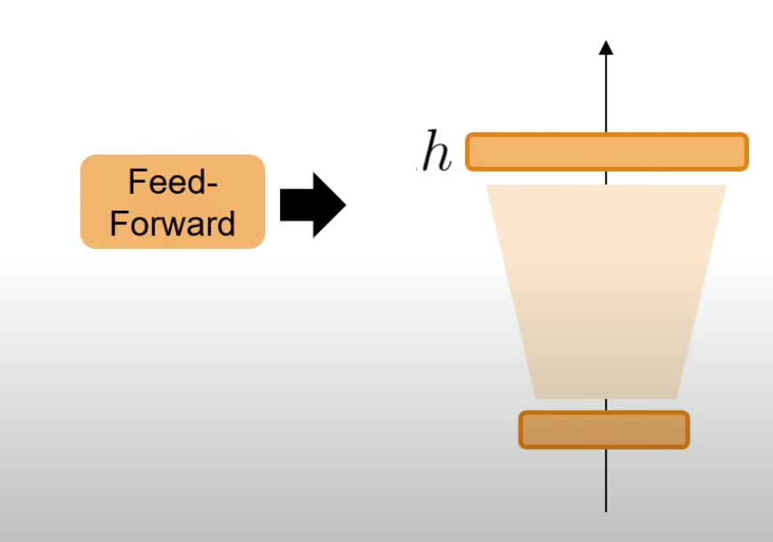

Slide 50
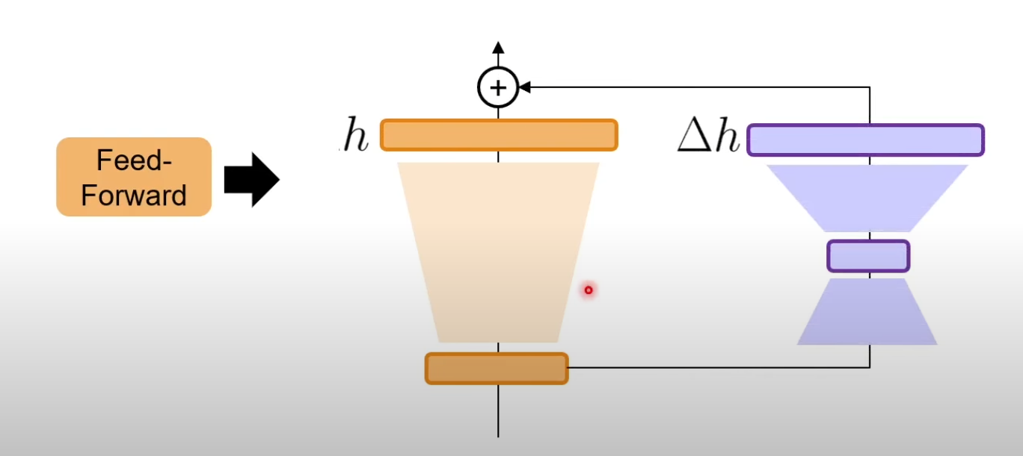

Slide 51
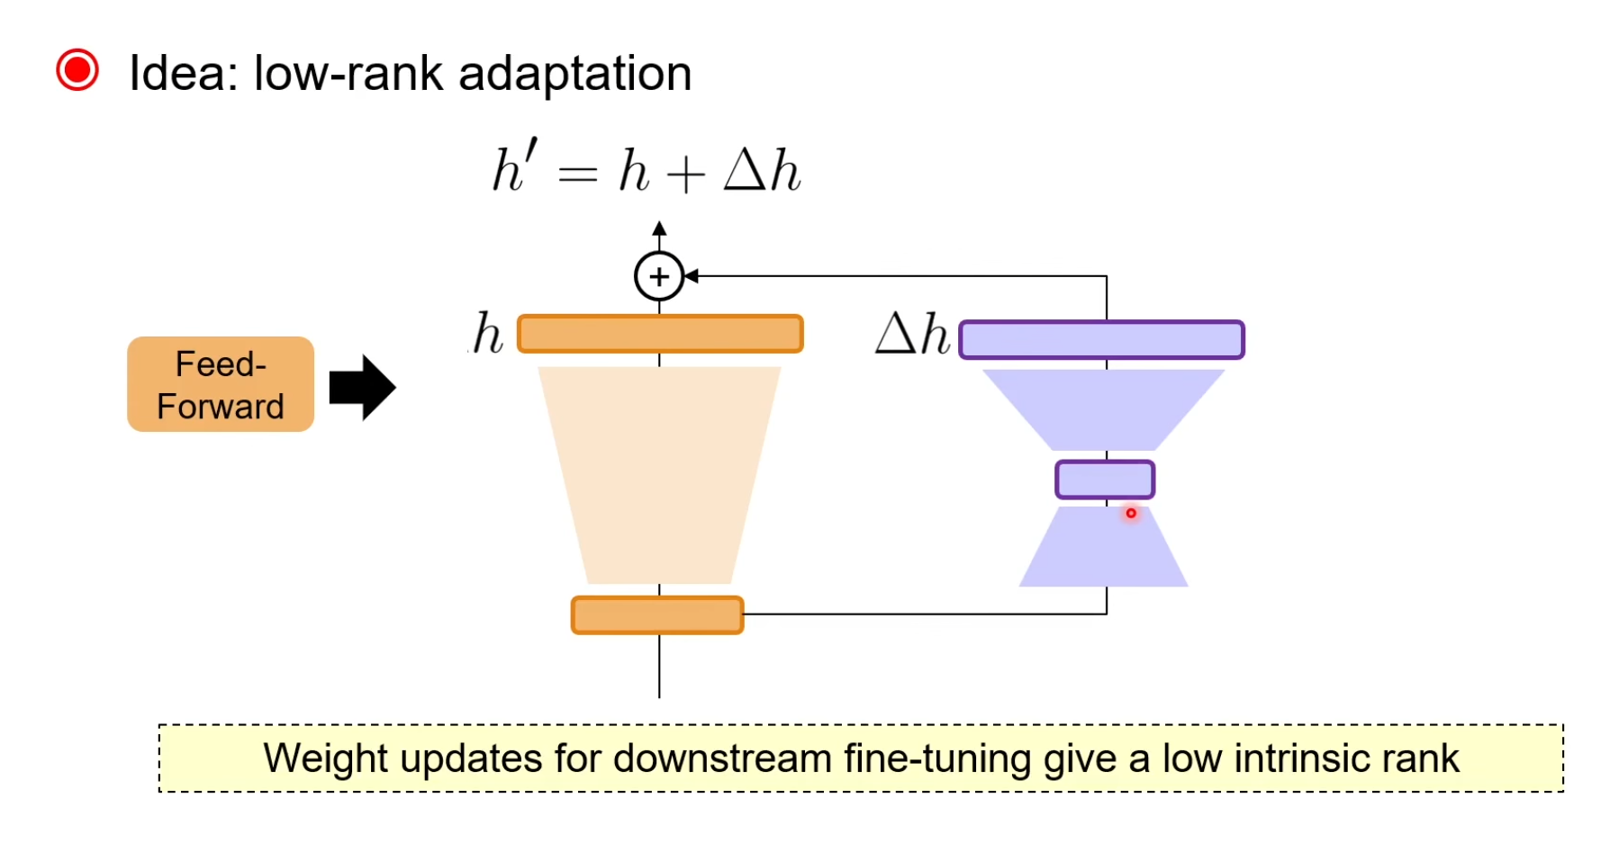

Slide 52
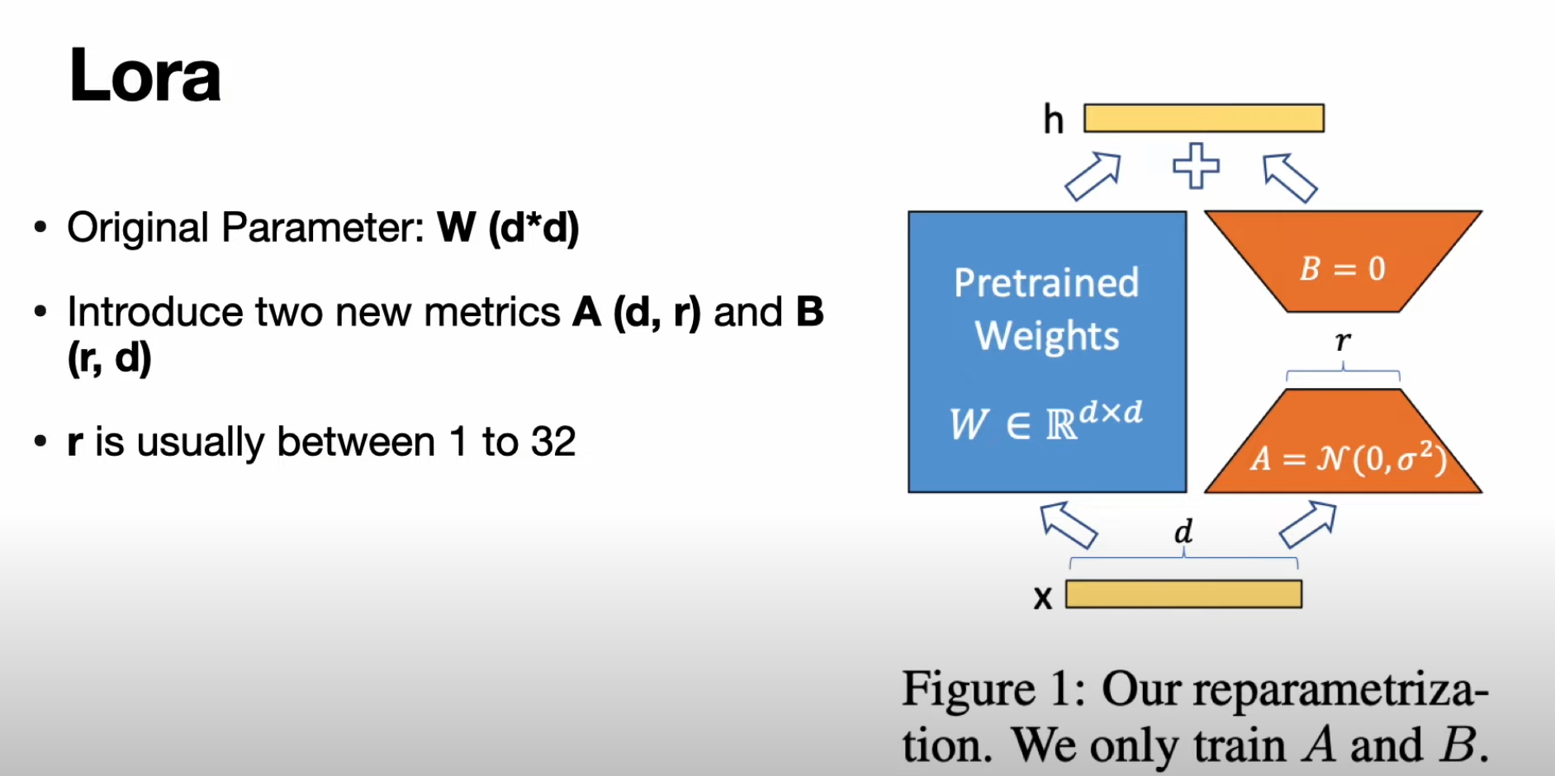

Slide 53
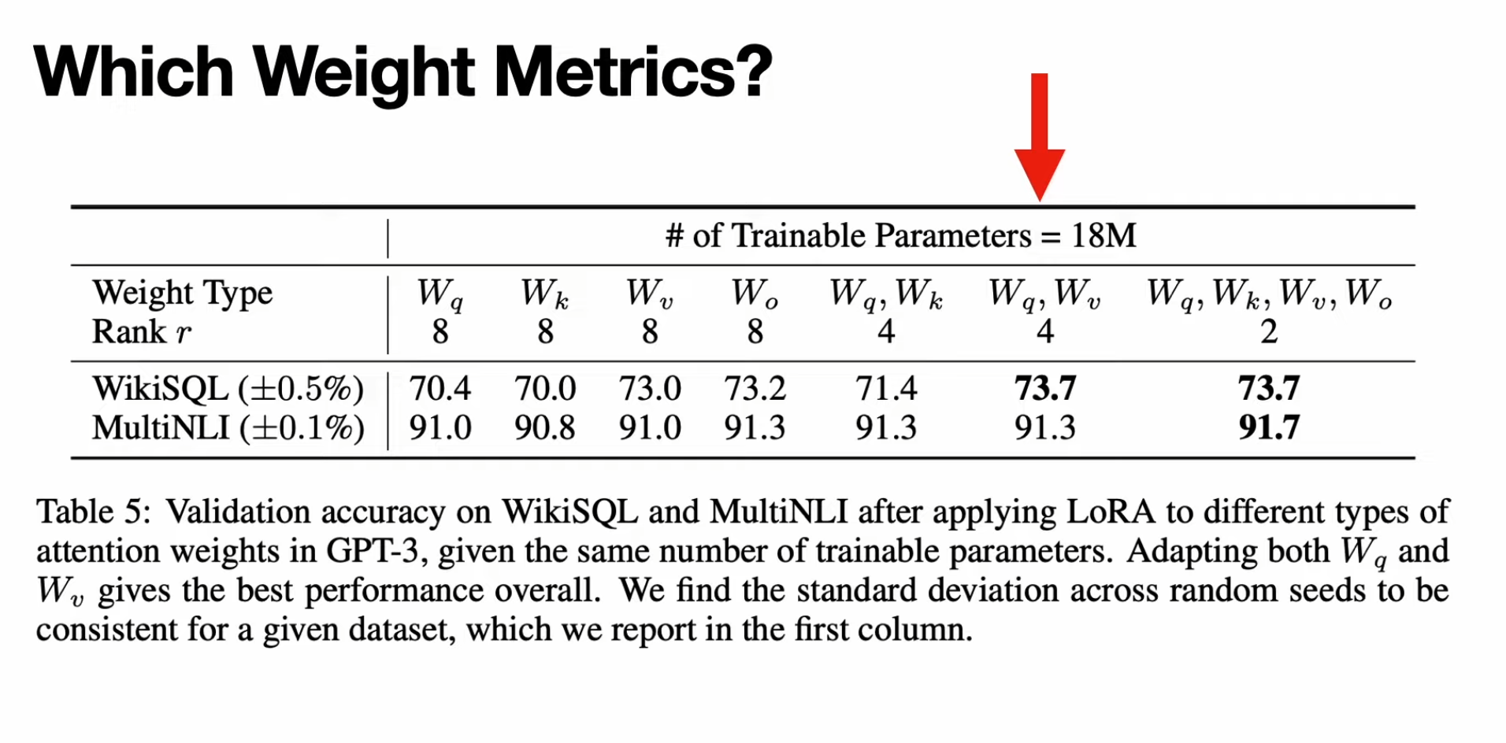

Slide 54
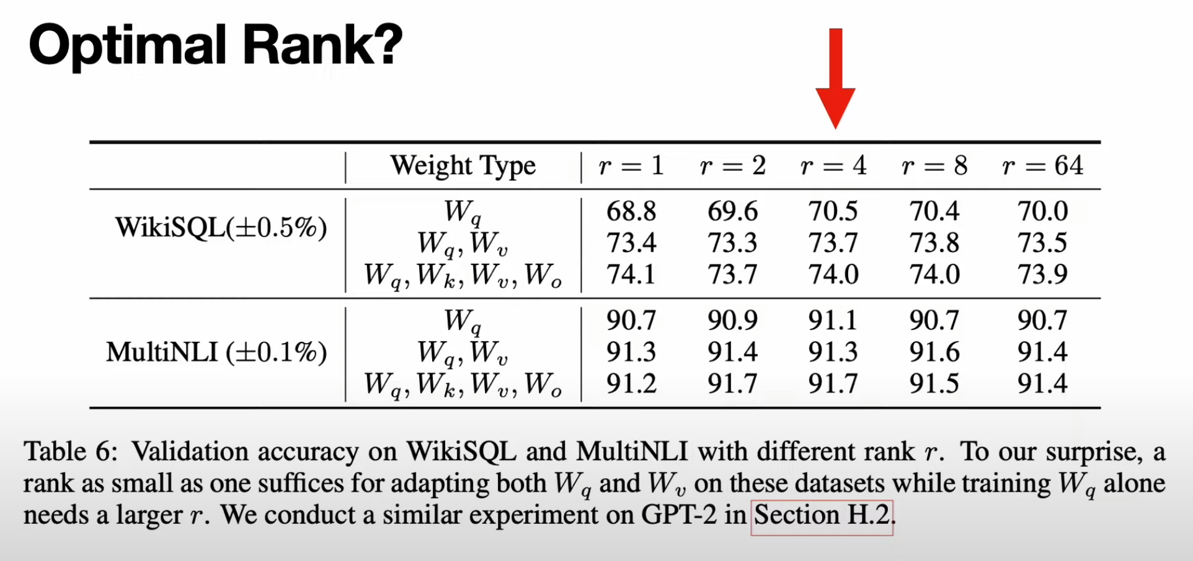

Slide 55
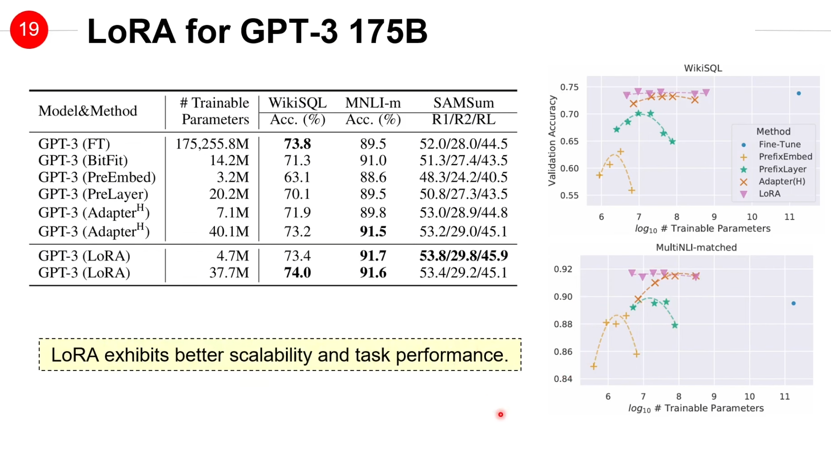

Slide 56
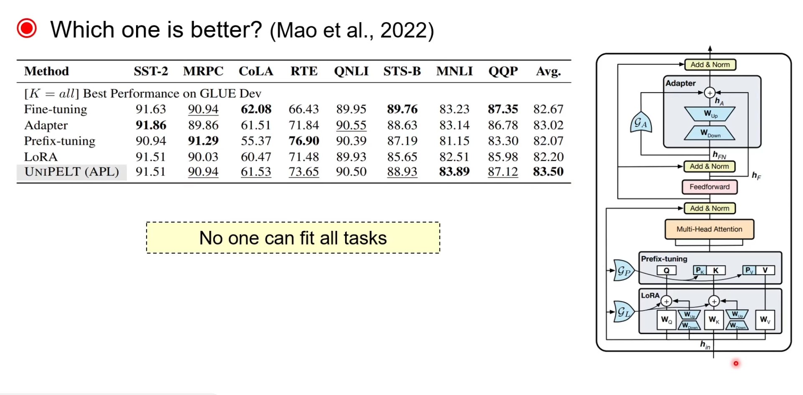

Slide 57
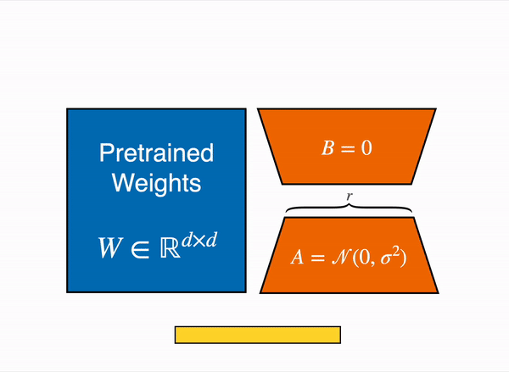

Slide 58
PEFT搭配量化

Slide 59
量化+Adapter
先將預訓練的基礎模型進行量化處理，以縮小模型大小、減少推論延遲和資源使用
再在這個量化後的基礎上加入PEFT方法（如Adapters、LoRA、Prefix/Prompt-tuning）以實現微調
引入新的浮點數格式，如NF4
目前使用的為QLoRA

Slide 60
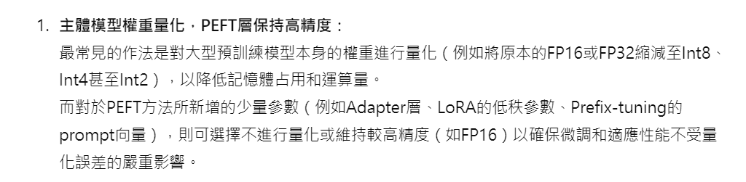

Slide 61
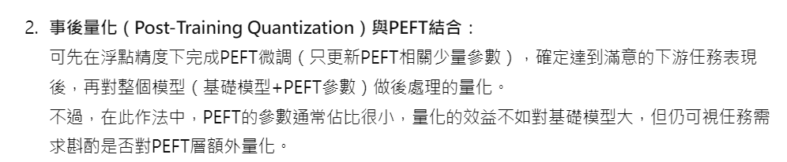

Slide 62
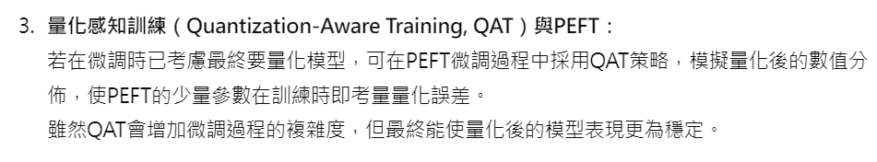

Slide 63
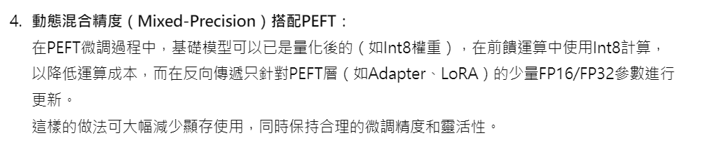

Slide 64
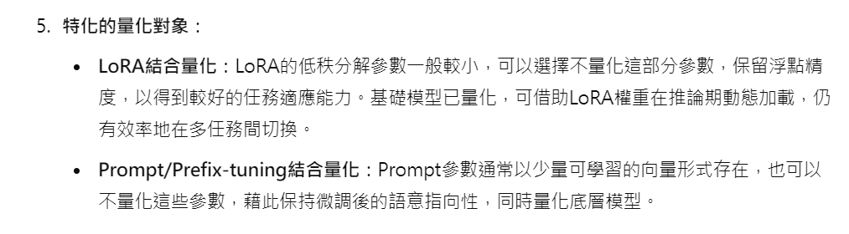

Slide 65
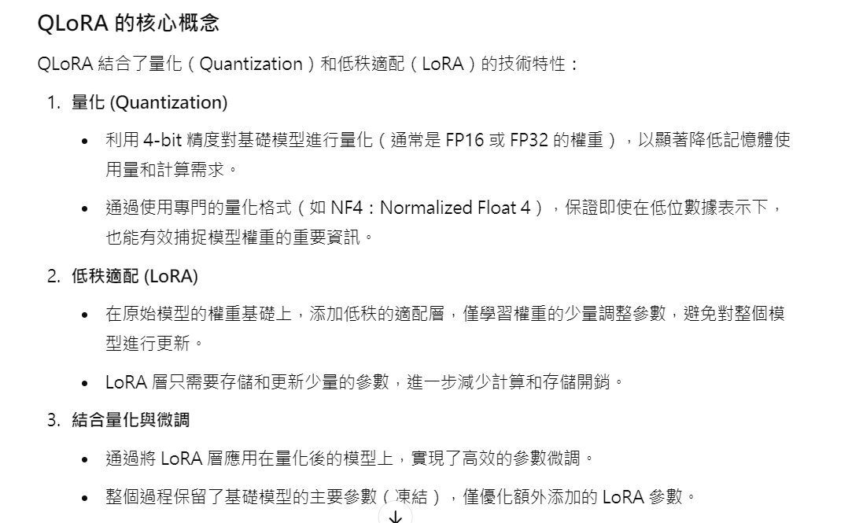

Slide 66
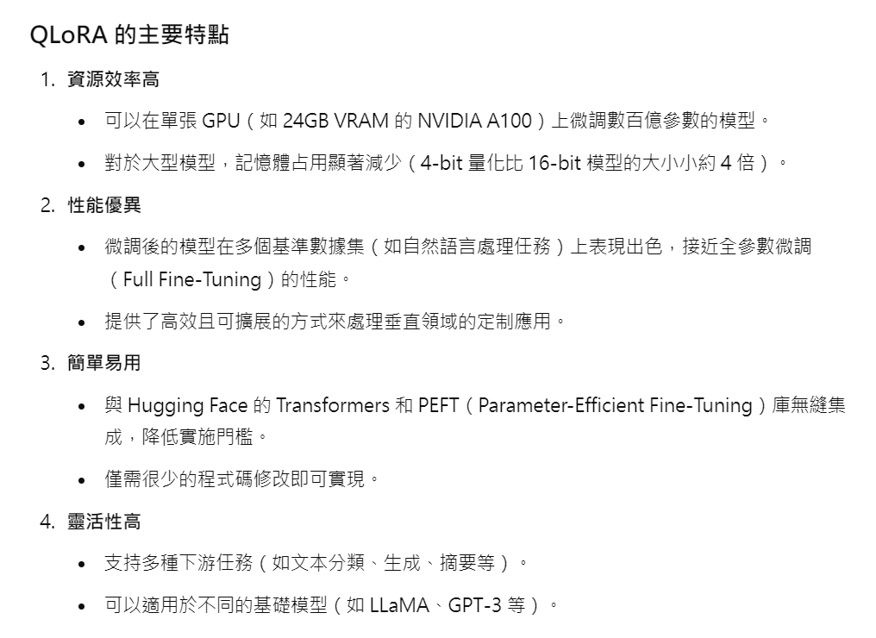

Slide 67
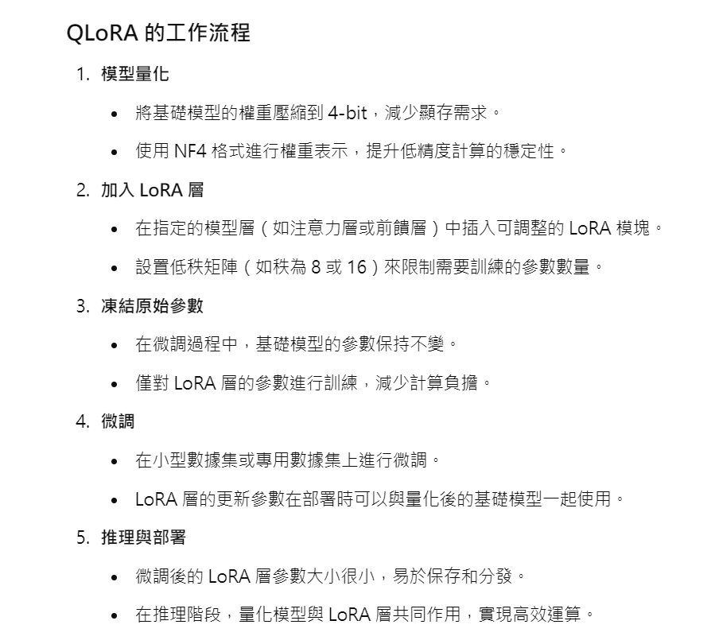

Slide 68
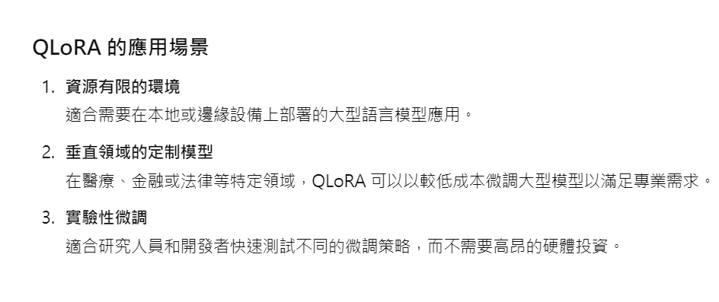

Slide 69
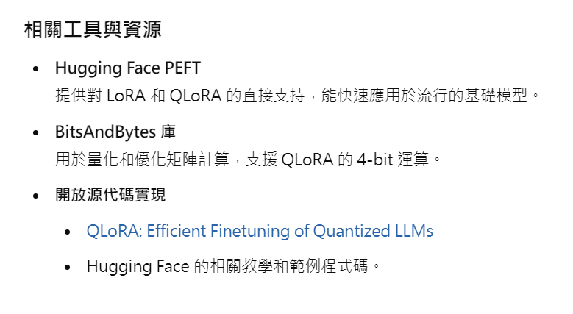

Slide 70
訓練模型需要的資源
Can you run it
https://huggingface.co/spaces/Vokturz/can-it-run-llm

